Slide 1




经典游戏回廊 · 项目汇报
七合一HTML5游戏平台的技术架构搭建与高效团队协作全记录
架构与界面核心 李想负责全栈代码整合，李玥峰主导网页视觉与交互界面设计，构建统一平台入口。
游戏内容研发 李少华独立开发5款核心游戏，李振豪完成2款特色游戏模块，共同实现平台内容填充。
汇报与成果展示 贾耀翔，王一鑫，齐胜南统筹项目全流程PPT制作与视觉包装，于2026年6月完成最终成果汇报交付。
Notes:
大家好，欢迎参加“经典游戏回廊”项目的汇报。今天，我们将向大家展示一个集合了七款经典HTML5小游戏的网页平台。本次汇报将重点介绍我们的技术架构、团队协作过程以及项目成果。希望通过这次分享，能让大家对我们的项目有一个全面而深入的了解。

Slide 2





项目概述
经典游戏回廊（Classic Game Gallery）—— 一款集合7款经典HTML5小游戏的网页平台，致力于重现童年游戏乐趣，融合现代前端技术打造流畅、绚丽的沉浸式怀旧体验。
一站式体验
全端适配
流光视觉
智能筛选
汇聚多款经典游戏，无需切换平台，在同一网页即可畅享多样的怀旧娱乐时光。
采用响应式布局设计，完美适配PC端大屏与移动端小屏，随时随地想玩就玩。
运用七彩流光与霓虹渐变风格，结合现代化UI设计，为经典游戏注入全新视觉活力。
内置智能搜索与分类筛选功能，帮助用户快速定位心仪游戏，提升操作便捷性。
负责人：李少华
负责人：李振豪
负责开发：小恐龙跑酷、打地鼠、飞机打怪兽、推箱子、贪吃蛇，涵盖跑酷、点击、射击、策略解谜等多种经典玩法，上传仓库。
负责开发：俄罗斯方块、五子棋，聚焦于经典消除与双人对弈类游戏，注重游戏逻辑与交互体验的打磨。
Notes:
首先，让我们了解一下项目的整体情况。我们的项目名为“经典游戏回廊”，是一个集合了7款大家耳熟能详的HTML5小游戏的网页平台。我们的目标是提供一站式的怀旧游戏体验，并且通过响应式设计，让用户在PC和移动端都能流畅游玩。平台采用了独特的七彩流光视觉风格，并配备了智能搜索功能。这7款游戏由李少华和李振豪同学负责开发，具体分工如页面下方所示。

Slide 3




需求分析
01 游戏大厅核心交互| 负责人：李玥峰
极致性能
全端兼容
P0级核心：实现7款游戏卡片网格展示与点击跳转，保障入口体验流畅；P1级优化：添加搜索框实时筛选功能，提升游戏查找效率。
保障游戏运行帧率≥60fps，优化资源加载策略，确保页面整体加载时间严格控制在2秒以内。
适配Chrome、Safari、Edge等主流桌面浏览器，同时完美兼容移动端浏览器的触控交互逻辑。
02 敏捷动作类游戏开发| 负责人：李少华
聚焦小恐龙跑酷与飞机打怪兽，实现键盘/鼠标精准操控、动态障碍物生成逻辑，确保游戏的即时反馈与流畅的操作手感。
架构可维
沉浸体验
03 休闲益智类游戏矩阵| 负责人：李少华 / 李振豪
采用模块化代码结构，将各游戏逻辑独立封装，降低耦合度，便于后续功能扩展与问题排查维护。
统一视觉风格与交互规范，保证操作反馈即时响应，打造流畅、连贯且符合直觉的用户游戏体验。
覆盖打地鼠、推箱子、贪吃蛇、俄罗斯方块及五子棋，完成多关卡设计、规则逻辑封装与双人对弈功能的完整实现。
Notes:
在项目启动前，我们进行了详细的需求分析。功能需求方面，我们定义了游戏大厅和各个游戏的核心功能点，并明确了优先级和负责人。例如，游戏大厅的卡片展示和跳转是最高优先级的P0需求。非功能需求则关注性能、兼容性和用户体验，我们要求游戏帧率不低于60fps，以保证流畅的游戏感受。

Slide 4


技术栈选型
界面层：视觉与交互基座
基于 HTML5 构建语义化页面结构，结合 CSS3 以及JavaScript 实现渐变背景、毛玻璃质感与全端响应式布局，打造沉浸式的游戏视觉容器，适配多尺寸屏幕设备。
工具链：工程化与交互控制
通过 Git 进行版本管理与协作开发，封装统一的事件监听模块，完美兼容键盘、鼠标及移动端触摸交互，配合模块化开发规范提升维护性。
Notes:
我们的技术选型完全基于前端技术。架构上分为界面层、游戏层、数据层和工具链。界面层使用HTML5和CSS3实现响应式布局和毛玻璃效果。游戏层是核心，通过Canvas API进行高效渲染，并使用原生JavaScript实现游戏逻辑。数据层利用LocalStorage存储最高分。所有代码都通过Git进行版本控制，确保了开发流程的规范和高效。

Slide 5





团队分工明细
李想 · 项目统筹与整合
负责统一管理、各模块代码接口对接与最终集成，把控项目整体进度与技术规范，确保各开发环节高效协同。
李玥峰 · 前端界面开发
李少华 · 主力游戏开发
李振豪 · 游戏开发支持
负责游戏回廊展示、响应式CSS布局、全局搜索功能及卡片交互效果实现，打造统一且美观的用户浏览体验。
独立完成5款核心游戏开发：小恐龙快跑、打地鼠、飞机大战、推箱子、贪吃蛇，并上传仓库是项目中游戏内容的主要产出者。
完成经典策略类游戏开发：俄罗斯方块与五子棋，丰富了项目的游戏品类，与主力开发形成内容互补。
游戏开发工作量占比
李少华完成5款游戏(71%)，李振豪完成2款(29%)，是本次项目工作量最集中的核心环节。
成果沉淀与视觉呈现
贾耀翔，王一鑫，齐胜南负责PPT制作与项目文档整理，将团队开发成果系统化、可视化，确保项目经验可留存、可展示。
Notes:
为了高效完成项目，我们进行了明确的团队分工。李想作为项目整合者，负责代码的最终集成和接口统一。李玥峰负责前端界面的开发。游戏部分由李少华和李振豪同学分别负责，其中李少华开发了5款，李振豪开发了2款。我本人则负责PPT制作和文档整理。从工作量统计可以看出，游戏开发是本次项目的核心工作。

Slide 6



关键代码展示（1/4）- 游戏回廊界面
核心贡献者：李玥峰 | 负责模块：网页端游戏卡片动态渲染与实时搜索筛选功能实现
01. HTML 结构：语义化卡片网格布局
02. JS 核心：实时关键词模糊匹配筛选
采用语义化的 `div` 结构构建游戏卡片容器，通过自定义 `data-*` 属性存储游戏 URL、名称及描述等元数据。为每张卡片封装独立的内容区块，包含游戏标题、简介与启动按钮，实现结构与内容的清晰分离，为后续的动态渲染和交互提供稳固基础。
定义 `filterGamesByKeyword` 函数，将用户输入转为小写并去除首尾空格，遍历所有游戏卡片，检查卡片名称和描述的 `data` 属性是否包含关键词。根据匹配结果动态切换卡片的显示/隐藏状态，并实时更新搜索结果统计信息，为用户提供即时的反馈体验。
功能亮点：通过原生 JavaScript 实现零依赖的前端搜索筛选，避免了后端请求的延迟，同时利用数据属性缓存信息，提升了 DOM 操作的效率，让用户能快速定位心仪的游戏。
Notes:
接下来，我们来看一些关键代码。首先是由李玥峰同学负责的游戏回廊界面。这里展示了游戏卡片的HTML结构和搜索筛选的核心JavaScript代码。通过遍历卡片并检查名称和描述是否包含搜索关键词，实现了实时筛选功能，大大提升了用户查找游戏的效率。

Slide 7
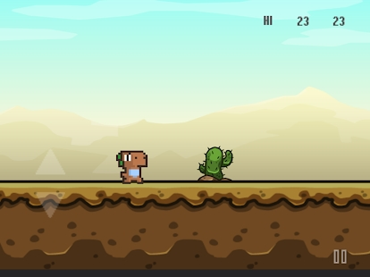

关键代码展示（2/4）- 小恐龙跑酷
game-core.js — JavaScript
classGame {
constructor(canvas) {
this.ctx = canvas.getContext('2d');// 初始化绘图上下文
this.score = 0;this.gameSpeed = 5;
}
gameLoop() {
if(!this.isRunning)return;
this.update();this.draw();// 核心渲染流
requestAnimationFrame(() =>this.gameLoop());
}
}
贡献者：李少华
利用 requestAnimationFrame 驱动流畅的 60FPS 游戏主循环，并通过经典的 AABB 矩形碰撞检测算法，精准判断小恐龙与障碍物的接触，是实现游戏核心机制的关键。
负责核心游戏逻辑开发，封装了高性能的游戏循环与物理碰撞系统，确保了游戏运行的流畅与稳定。
Notes:
这是李少华同学开发的小恐龙跑酷的核心代码。我们可以看到，游戏使用了requestAnimationFrame来驱动主循环，保证了动画的流畅性。checkCollision函数实现了经典的AABB矩形碰撞检测算法，这是判断小恐龙是否撞到障碍物的关键。整个游戏逻辑清晰，结构完整。

Slide 8
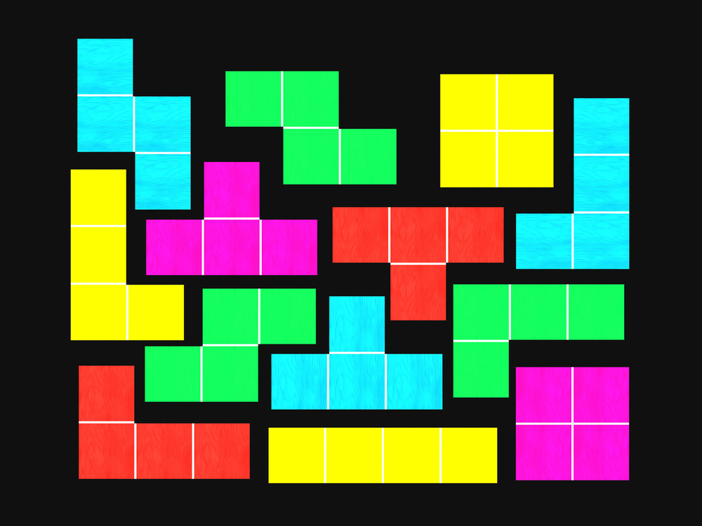
关键代码展示（3/4）- 俄罗斯方块
✦ 核心贡献：李振豪 | 负责游戏底层逻辑与方块渲染实现
定义10×20的棋盘数组 `board` 作为游戏状态载体，初始化全零网格。通过 `TETROMINOS` 数组枚举I、O等七种方块的矩阵形态与霓虹配色，将几何数据与视觉属性绑定，为后续的方块生成和渲染提供了统一的数据支撑。
核心函数 `clearLines()` 采用逆向遍历策略，从棋盘底部向上逐行检测是否填满。若判定为满行，则通过数组拷贝将上方所有行整体下移覆盖当前行，并重置首行为空行，同时累计消除行数用于动态计分。这一逻辑简洁高效，完美还原了经典游戏的核心消除反馈机制。
视觉与逻辑的完美耦合
代码中对颜色的精准十六进制定义，直接映射到游戏画面中形成强烈的霓虹视觉冲击。通过二维矩阵变换与逐行状态检测，让简单的方块组合产生了无限的策略深度，是经典游戏逻辑在现代技术框架下的优雅重构。
Notes:
这是李振豪同学负责的俄罗斯方块。代码中定义了游戏的核心数据结构，如代表棋盘的二维数组board，以及代表七种方块的TETROMINOS数组。clearLines函数是游戏的精髓之一，它通过遍历棋盘，检测并消除满行，并将上方的方块下移，实现了经典的消除效果。

Slide 9




关键代码展示（4/4）- 代码整合
main.js — GameHub Core
模块化架构
统一生命周期
class GameHub {
constructor() { this.games = new Map(); this.currentGame = null; }
// 统一注册与接口规范
registerGame(name, GameClass, cfg) { this.games.set(name, { GameClass, cfg }); }
// 动态加载，隔离运行环境
async loadGame(name, cid) {
const game = this.games.get(name); if (!game) throw new Error('NotFound');
this.currentGame = new game.GameClass(document.getElementById(cid), game.cfg); }
}
将各游戏逻辑封装为独立模块，实现业务解耦，便于后续功能扩展与维护。
规范 init 初始化与 destroy 销毁接口，严格管理资源，杜绝内存泄漏风险。
Git 协作流
质量把控
采用 Feature Branch 模式管理开发任务，主干分支稳定，功能开发相互隔离。
严格执行代码审查 (Code Review)，及时解决合并冲突，确保代码风格统一。
贡献者：李想| 负责核心架构整合，构建模块化入口，制定团队开发规范与代码审查机制。
Notes:
最后是李想同学负责的代码整合部分。他设计了一个GameHub类作为应用的入口，通过registerGame和loadGame方法，实现了对所有游戏的统一管理和动态加载。这种模块化的设计确保了每个游戏的独立性，同时提供了统一的生命周期管理，如init和destroy方法，有效避免了内存泄漏问题。

Slide 10



需求文档大纲（节选）
01 游戏大厅模块| 负责人：李玥峰
02 小恐龙跑酷| 负责人：李少华
03 五子棋游戏| 负责人：李振豪
GL-01 网格展示：呈现7款游戏卡片，包含名称、描述与图标，布局清晰直观。
GL-02 实时筛选：输入关键词动态过滤，即时隐藏不匹配项，提升查找效率。
GL-04 响应式布局：适配PC端4列、平板2列、手机1列，全终端交互一致。
DR-01 核心操作：支持↑键/空格键跳跃、↓键下蹲，动作响应无延迟，反馈及时。
DR-02 随机障碍：按70-110帧随机间隔生成仙人掌与飞虫，保证游戏难度可控。
DR-03 碰撞判定：角色触碰障碍立即触发“Game Over”结束画面，结算游戏分数。
GB-01 标准棋盘：构建15x15的标准五子棋棋盘，落子点位精准，棋盘网格清晰。
GB-02 双人对弈：遵循黑棋先行规则，双方轮流落子，界面实时同步棋子状态。
GB-03 胜负检测：实时校验横、竖、斜向是否达成五子连珠，判定胜利方并弹窗提示。
文档价值：明确各模块核心功能与验收标准，为开发实施提供依据，保障项目交付质量与一致性。
Notes:
基于我们的实现，我们整理了一份详细的需求文档。这里展示了其中的部分内容。文档清晰地定义了每个模块的需求描述和验收标准，例如游戏大厅的响应式布局要求，以及小恐龙跑酷和五子棋的核心玩法规则。这份文档不仅是开发的依据，也是项目验收的标准。

Slide 11

代码仓库结构
模块化文件组织
Git Flow 分支协作策略
以game-hub/为根目录，入口文件index.html作为游戏回廊，统一调度所有游戏模块。每个游戏均为独立 HTML 文件，按开发者职责划分，结构清晰易维护。资源集中存放于assets/，文档归档于docs/，确保项目工程化规范。
分工：李玥峰（入口页）、李少华（5款基础游戏）、李振豪（策略类游戏）。
采用标准的 Git Flow 工作流：main为生产分支，develop为集成分支。基于功能切分feature分支，实现界面、不同游戏模块、集成测试的并行开发，互不干扰。
优势：代码版本可控，功能迭代独立，便于代码审查与合并，保障主干分支的稳定性。
职责清晰，资源归一 每个游戏模块独立封装，静态资源与文档分类管理，降低耦合度，提升维护效率。
分支隔离，高效并行 Feature分支模式让多位开发者同时推进不同任务，代码合并有序，规避版本冲突风险。
Notes:
这是我们项目的代码仓库结构和Git分支策略。文件结构清晰，每个游戏都是一个独立的HTML文件，便于维护和扩展。我们采用了Git Flow工作流，为每个功能模块创建独立的feature分支，如界面、不同同学的游戏开发等，最后合并到develop分支进行集成测试，确保了代码管理的规范和高效。

Slide 12


感谢聆听！
Q & A
GitHub仓库：https://github.com/lish563/7k7k.git
开发组 李想、李玥峰 统筹与界面开发
核心研发 李少华、李振豪 7款经典游戏复刻
视觉呈现 贾耀翔、王一鑫、齐胜南全案设计与演示
在线演示：项目部署后更新，敬请期待体验！
团队协作，共同打造沉浸式经典游戏回廊体验。
Notes:
我的汇报到此结束，感谢大家的聆听。我们的“经典游戏回廊”项目不仅是一次技术实践，也是一次愉快的团队协作。现在是问答环节，欢迎大家提问。我们的项目代码已经托管在GitHub上，在线演示链接也将在部署后补充。谢谢大家！

